Slide 1

Conversión de Unidades
Restful dotnet
INTEGRANTES:
GUEVARA MATHIAS
IZA CHRISTOPHER
TINOCO SHARED
NRC: 2648
FECHA: 25/11/2024
ING: CAMPAÑA MAURICIO
Notes:
1

Slide 2
Agenda
INTRODUCIÓN
OBJETIVOS
MARCO TEÓRICO
DESCRIPCIÓN DEL TRABAJO
DESARROLLO
CONCLUSIONES
RECOMENDACIONES
BIBLIOGRAFÍA
Notes:
2

Slide 3
INTRODUCCIÓN
INTRODUCIÓN
Una característica destacada de los servicios web es su independencia del lenguaje y la plataforma, lo que permite que un servicio creado en C# sea compatible con clientes desarrollados en otros entornos y viceversa. DotNet ofrece soporte para construir servicios web mediante diferentes enfoques, pero aquí se abordará específicamente el desarrollo de servicios RESTful utilizando un lenguaje de definición de servicios. Una ventaja clave es que cualquier aplicación capaz de trabajar con mensajes en formato RESTful puede consumir estos servicios, sin importar si está diseñada para .NET ni si conoce la plataforma, el modelo de objetos o el lenguaje en el que se implementaron.
OBJETIVOS
MARCO TEÓRICO
DESCRIPCIÓN DEL TRABAJO
DESARROLLO
CONCLUSIONES
RECOMENDACIONES
BIBLIOGRAFÍA
Notes:
3

Slide 4
OBJETIVO GENERAL
INTRODUCIÓN
Examinar y comprender los conceptos esenciales de los servicios RESTful y su aplicación en el desarrollo de aplicaciones web mediante .NET.
OBJETIVOS
MARCO TEÓRICO
DESCRIPCIÓN DEL TRABAJO
OBJETIVOS ESPECÍFICOS
DESARROLLO
CONCLUSIONES
Diseñar y definir las rutas y recursos necesarios para los servicios RESTful, seleccionando los métodos HTTP más adecuados para cada operación.
Implementar las funcionalidades de los servicios RESTful utilizando .NET, asegurando un manejo óptimo de las solicitudes y respuestas.
RECOMENDACIONES
BIBLIOGRAFÍA
Notes:
9

Slide 5
DESCRIPCIÓN DEL TRABAJO
Se debe implementar un Web Service para la conversión de unidades, en este caso unidades de presión, así como un Web Service para autenticar el ingreso al sistema.
Se espera que el sistema transforme valores desde y hacia las siguientes unidades:
Pascales (PA)
BAR
Atmósferas (ATM)
Milímetros de Mercurio (mmHg)
Libras por pulgada cuadrada (PSI)
Se espera que el sistema cuente con 4 clientes:
Consola
Móvil
Escritorio
Web
INTRODUCIÓN
OBJETIVOS
MARCO TEÓRICO
DESCRIPCIÓN DEL TRABAJO
DESARROLLO
CONCLUSIONES
RECOMENDACIONES
BIBLIOGRAFÍA
Notes:
3

Slide 6
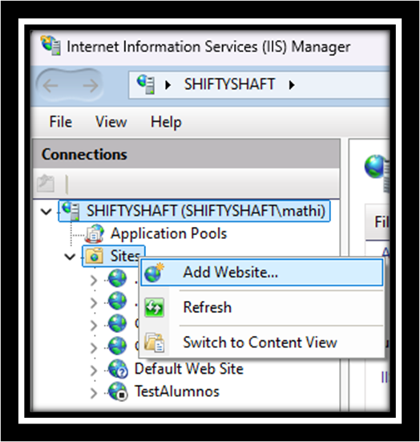
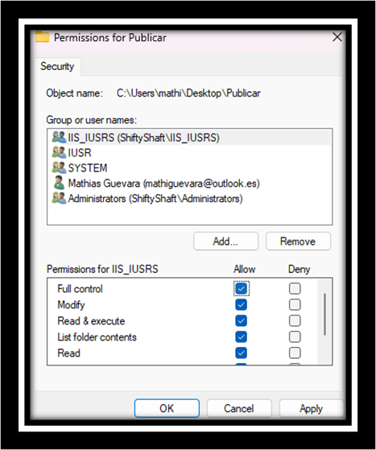
DESARROLLO
Creación del Servidor
INTRODUCIÓN
Para configurar el servidor, se debe crear una página web en IIS en una dirección donde luego se publicará el Web Service.
OBJETIVOS
MARCO TEÓRICO
DESCRIPCIÓN DEL TRABAJO
DESARROLLO
CONCLUSIONES
RECOMENDACIONES
BIBLIOGRAFÍA
Notes:
9

Slide 7
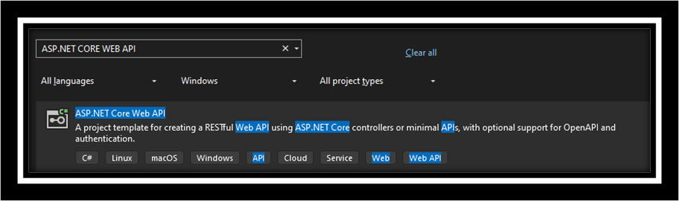
DESARROLLO
Creación del Servidor
INTRODUCIÓN
Se crea un proyecto ASP.NET Core Web API
OBJETIVOS
MARCO TEÓRICO
DESCRIPCIÓN DEL TRABAJO
DESARROLLO
CONCLUSIONES
RECOMENDACIONES
BIBLIOGRAFÍA
Notes:
3

Slide 8
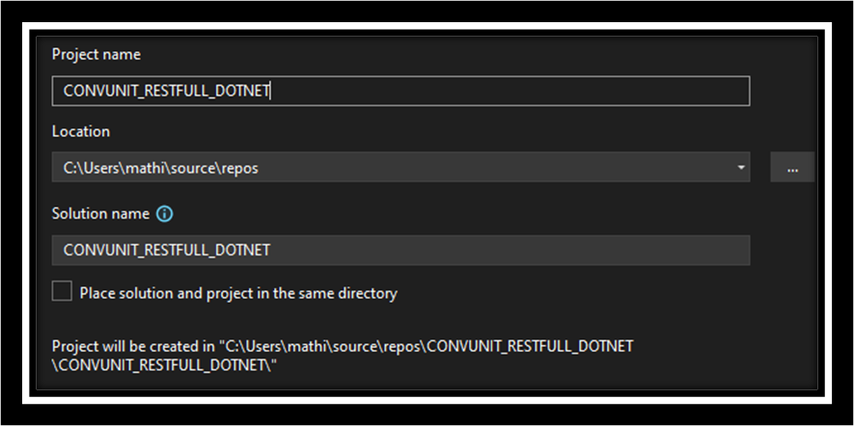
DESARROLLO
Creación del Servidor
INTRODUCIÓN
Se crea un proyecto ASP.NET Core Web API
OBJETIVOS
MARCO TEÓRICO
DESCRIPCIÓN DEL TRABAJO
DESARROLLO
CONCLUSIONES
RECOMENDACIONES
BIBLIOGRAFÍA
Notes:
3

Slide 9
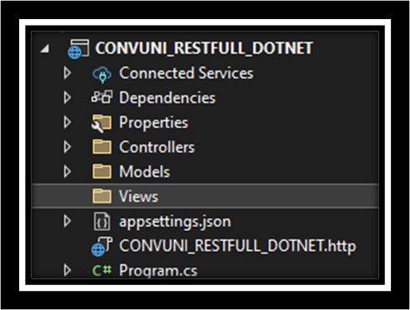
DESARROLLO
Creación del Servidor
INTRODUCIÓN
Creación de la Arquitectura MVC.
OBJETIVOS
MARCO TEÓRICO
DESCRIPCIÓN DEL TRABAJO
DESARROLLO
CONCLUSIONES
RECOMENDACIONES
BIBLIOGRAFÍA
Notes:
9

Slide 10
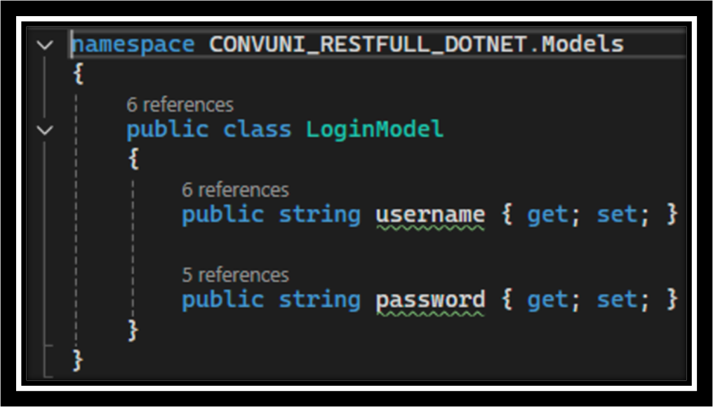
DESARROLLO
Creación del Servidor
INTRODUCIÓN
Creación de los modelos.
OBJETIVOS
MARCO TEÓRICO
DESCRIPCIÓN DEL TRABAJO
DESARROLLO
CONCLUSIONES
RECOMENDACIONES
BIBLIOGRAFÍA
Notes:
9

Slide 11
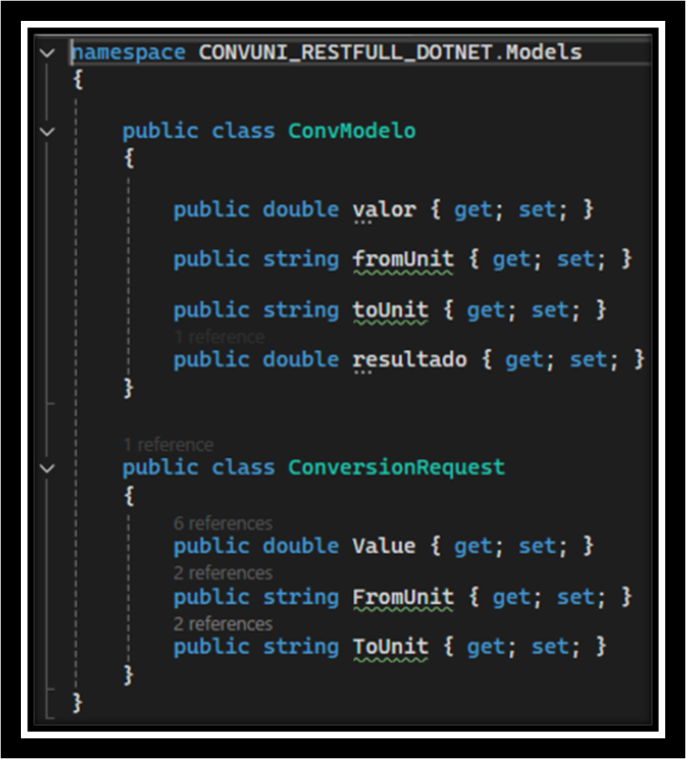
DESARROLLO
Creación del Servidor
INTRODUCIÓN
Creación de los modelos.
OBJETIVOS
MARCO TEÓRICO
DESCRIPCIÓN DEL TRABAJO
DESARROLLO
CONCLUSIONES
RECOMENDACIONES
BIBLIOGRAFÍA
Notes:
9

Slide 12
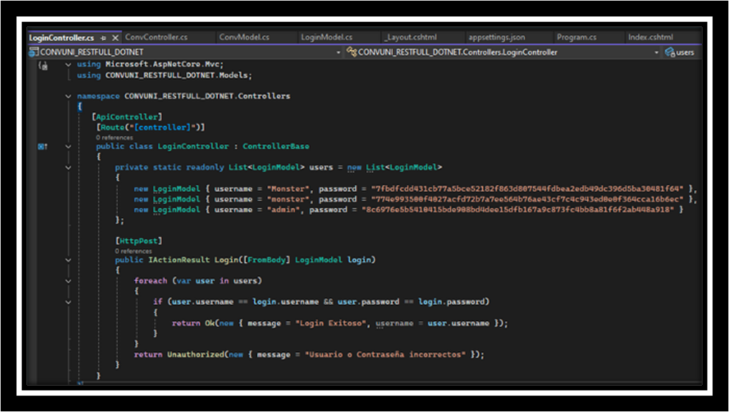
DESARROLLO
Creación del Servidor
INTRODUCIÓN
Creación de los Controladores
OBJETIVOS
MARCO TEÓRICO
DESCRIPCIÓN DEL TRABAJO
DESARROLLO
CONCLUSIONES
RECOMENDACIONES
BIBLIOGRAFÍA
Notes:
3

Slide 13
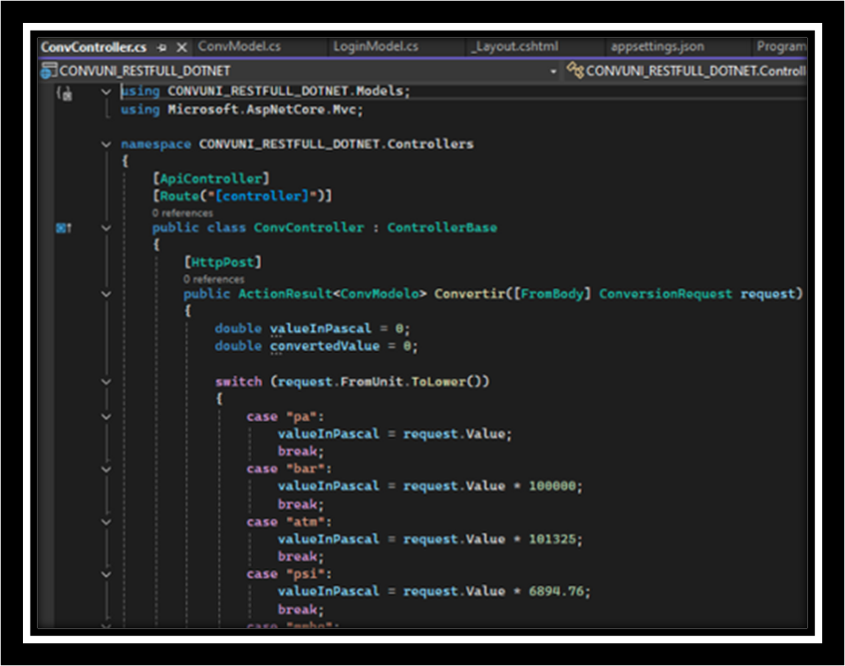
DESARROLLO
Creación del Servidor
INTRODUCIÓN
Creación de los Controladores
OBJETIVOS
MARCO TEÓRICO
DESCRIPCIÓN DEL TRABAJO
DESARROLLO
CONCLUSIONES
RECOMENDACIONES
BIBLIOGRAFÍA
Notes:
3

Slide 14
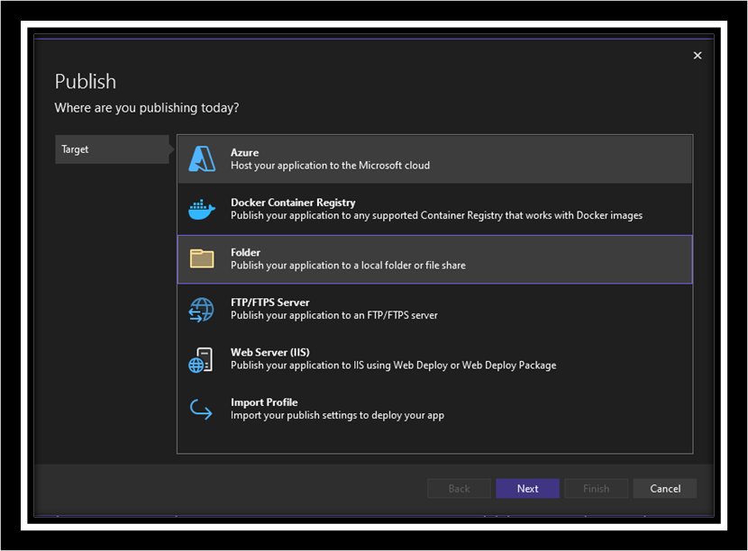
DESARROLLO
Creación del Servidor
INTRODUCIÓN
Publicar servicio
OBJETIVOS
MARCO TEÓRICO
DESCRIPCIÓN DEL TRABAJO
DESARROLLO
CONCLUSIONES
RECOMENDACIONES
BIBLIOGRAFÍA
Notes:
9

Slide 15
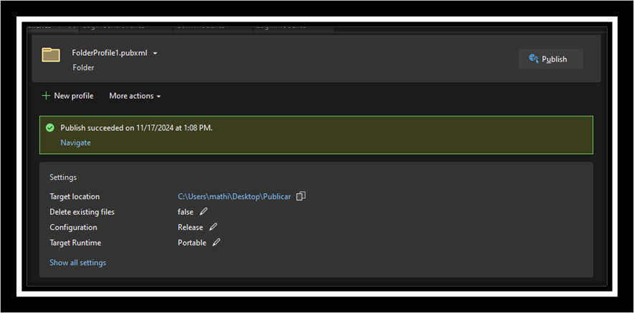
DESARROLLO
Creación del Servidor
INTRODUCIÓN
Publicar Servicio
OBJETIVOS
MARCO TEÓRICO
DESCRIPCIÓN DEL TRABAJO
DESARROLLO
CONCLUSIONES
RECOMENDACIONES
BIBLIOGRAFÍA
Notes:
3

Slide 16
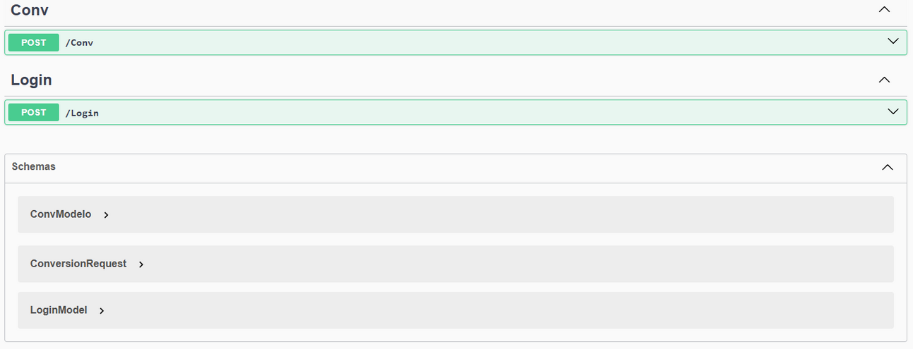
DESARROLLO
Creación del Servidor
INTRODUCIÓN
Métodos POST
OBJETIVOS
MARCO TEÓRICO
DESCRIPCIÓN DEL TRABAJO
DESARROLLO
CONCLUSIONES
RECOMENDACIONES
BIBLIOGRAFÍA
Notes:
9

Slide 17
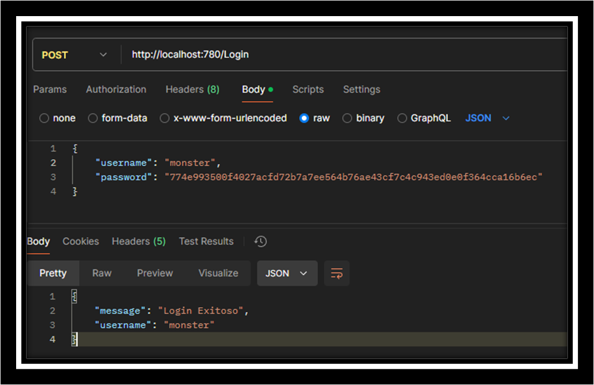
DESARROLLO
Creación del Servidor
INTRODUCIÓN
Métodos POST - Login
OBJETIVOS
MARCO TEÓRICO
DESCRIPCIÓN DEL TRABAJO
DESARROLLO
CONCLUSIONES
RECOMENDACIONES
BIBLIOGRAFÍA
Notes:
9

Slide 18
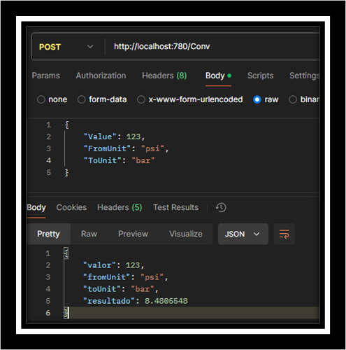
DESARROLLO
Creación del Servidor
INTRODUCIÓN
Métodos POST - Conv
OBJETIVOS
MARCO TEÓRICO
DESCRIPCIÓN DEL TRABAJO
DESARROLLO
CONCLUSIONES
RECOMENDACIONES
BIBLIOGRAFÍA
Notes:
9

Slide 19
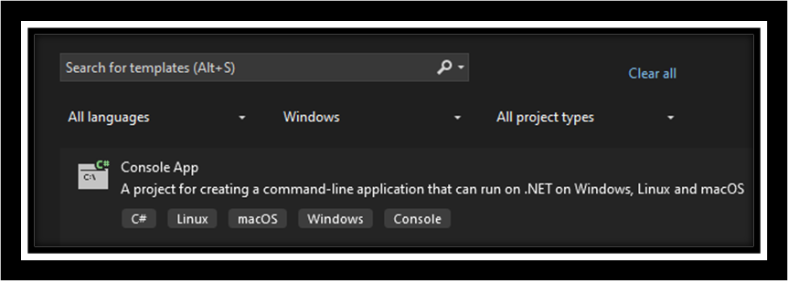
DESARROLLO
Creación del Cliente de Consola
INTRODUCIÓN
Crear una aplicación de consola
OBJETIVOS
MARCO TEÓRICO
DESCRIPCIÓN DEL TRABAJO
DESARROLLO
CONCLUSIONES
RECOMENDACIONES
BIBLIOGRAFÍA
Notes:
3

Slide 20
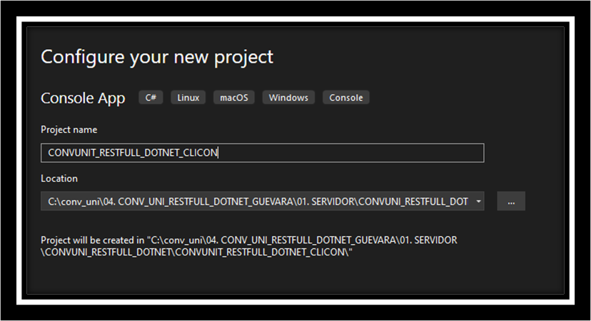
DESARROLLO
Creación del Cliente de Consola
INTRODUCIÓN
Crear una aplicación de consola
OBJETIVOS
MARCO TEÓRICO
DESCRIPCIÓN DEL TRABAJO
DESARROLLO
CONCLUSIONES
RECOMENDACIONES
BIBLIOGRAFÍA
Notes:
3

Slide 21
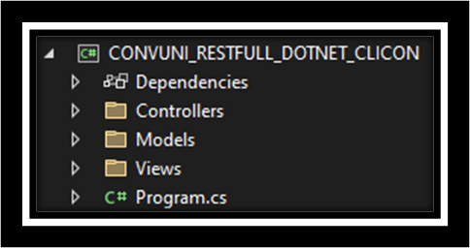
DESARROLLO
Creación del Cliente de Consola
INTRODUCIÓN
Creación de la Arquitectura MVC
OBJETIVOS
MARCO TEÓRICO
DESCRIPCIÓN DEL TRABAJO
DESARROLLO
CONCLUSIONES
RECOMENDACIONES
BIBLIOGRAFÍA
Notes:
9

Slide 22
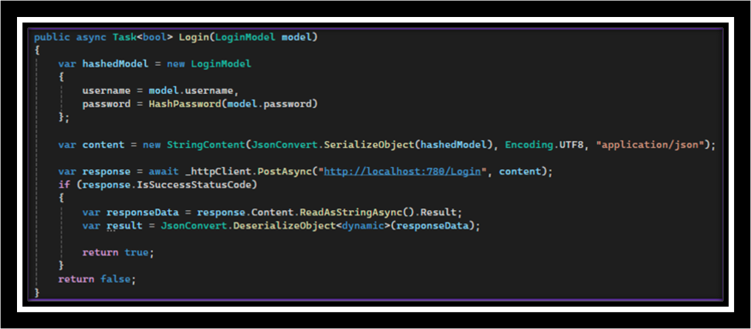
DESARROLLO
Creación del Cliente de Consola
INTRODUCIÓN
Creación de los controladores
OBJETIVOS
MARCO TEÓRICO
DESCRIPCIÓN DEL TRABAJO
DESARROLLO
CONCLUSIONES
RECOMENDACIONES
BIBLIOGRAFÍA
Notes:
9

Slide 23
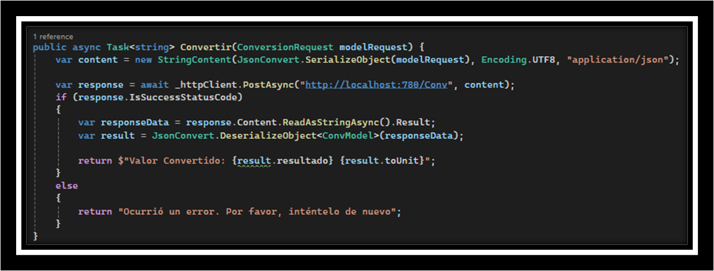
DESARROLLO
Creación del Cliente de Consola
INTRODUCIÓN
Creación de los controladores
OBJETIVOS
MARCO TEÓRICO
DESCRIPCIÓN DEL TRABAJO
DESARROLLO
CONCLUSIONES
RECOMENDACIONES
BIBLIOGRAFÍA
Notes:
9

Slide 24
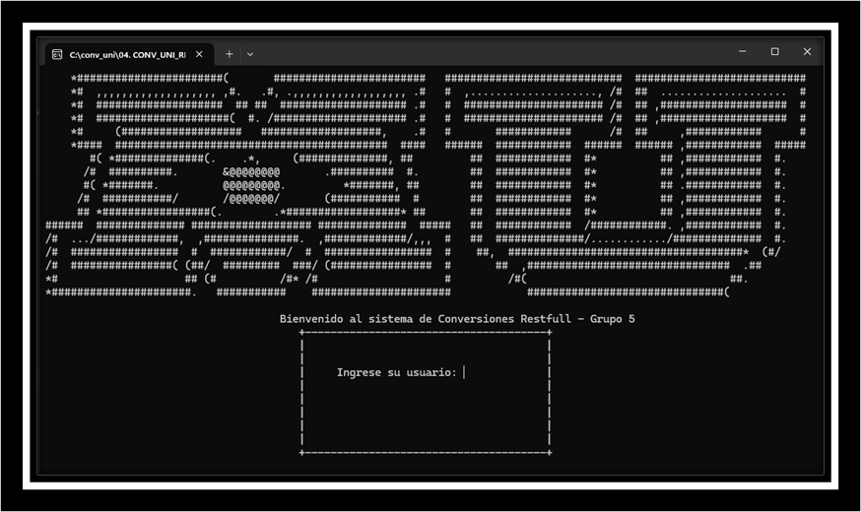
DESARROLLO
Creación del Cliente de Consola
INTRODUCIÓN
Vistas del Cliente de Consola
OBJETIVOS
MARCO TEÓRICO
DESCRIPCIÓN DEL TRABAJO
DESARROLLO
CONCLUSIONES
RECOMENDACIONES
BIBLIOGRAFÍA
Notes:
3

Slide 25
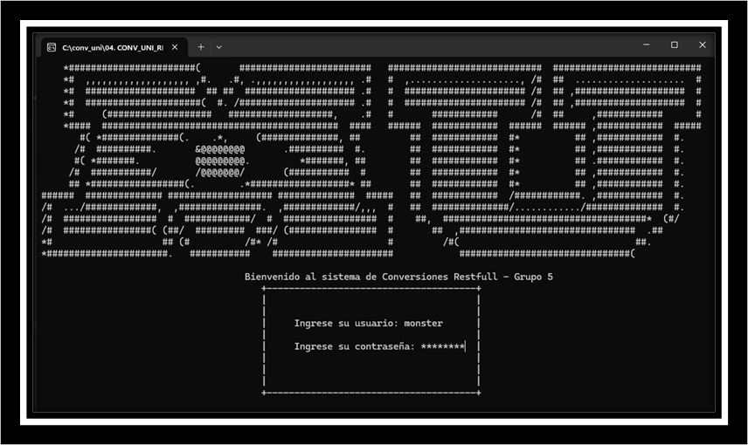
DESARROLLO
Creación del Cliente de Consola
INTRODUCIÓN
Vistas del Cliente de Consola
OBJETIVOS
MARCO TEÓRICO
DESCRIPCIÓN DEL TRABAJO
DESARROLLO
CONCLUSIONES
RECOMENDACIONES
BIBLIOGRAFÍA
Notes:
3

Slide 26
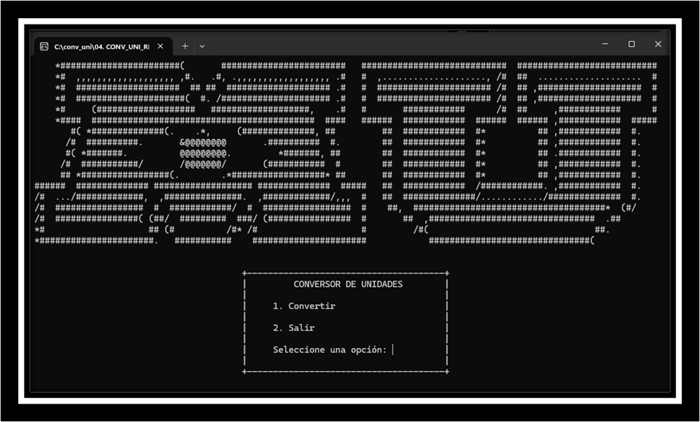
DESARROLLO
Creación del Cliente de Consola
INTRODUCIÓN
Vistas del Cliente de Consola
OBJETIVOS
MARCO TEÓRICO
DESCRIPCIÓN DEL TRABAJO
DESARROLLO
CONCLUSIONES
RECOMENDACIONES
BIBLIOGRAFÍA
Notes:
3

Slide 27
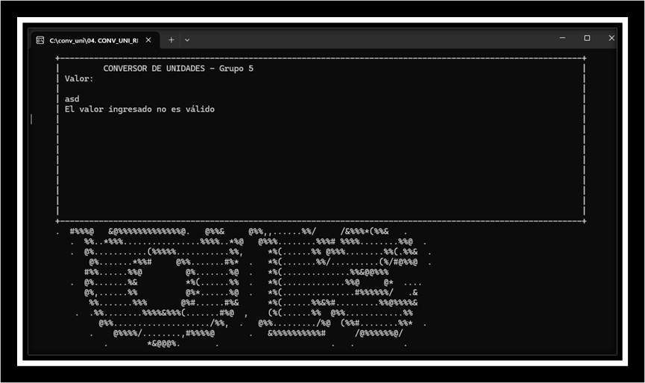
DESARROLLO
Creación del Cliente de Consola
INTRODUCIÓN
Vistas del Cliente de Consola
OBJETIVOS
MARCO TEÓRICO
DESCRIPCIÓN DEL TRABAJO
DESARROLLO
CONCLUSIONES
RECOMENDACIONES
BIBLIOGRAFÍA
Notes:
3

Slide 28
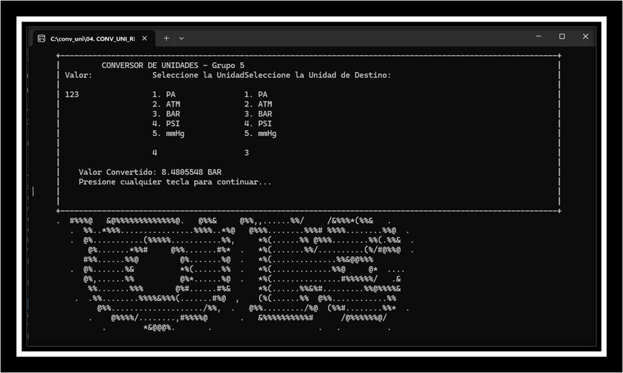
DESARROLLO
Creación del Cliente de Consola
INTRODUCIÓN
Vistas del Cliente de Consola
OBJETIVOS
MARCO TEÓRICO
DESCRIPCIÓN DEL TRABAJO
DESARROLLO
CONCLUSIONES
RECOMENDACIONES
BIBLIOGRAFÍA
Notes:
3

Slide 29
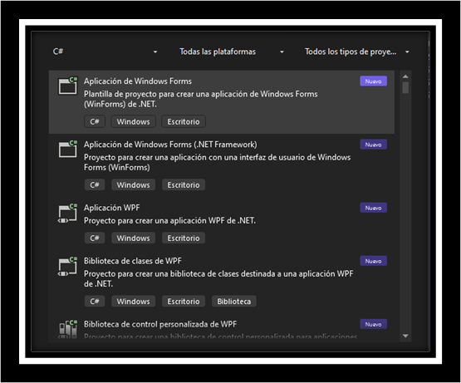
DESARROLLO
Creación del Cliente Escritorio
INTRODUCIÓN
Se crea una aplicación de Windows Forms
OBJETIVOS
MARCO TEÓRICO
DESCRIPCIÓN DEL TRABAJO
DESARROLLO
CONCLUSIONES
RECOMENDACIONES
BIBLIOGRAFÍA
Notes:
9

Slide 30
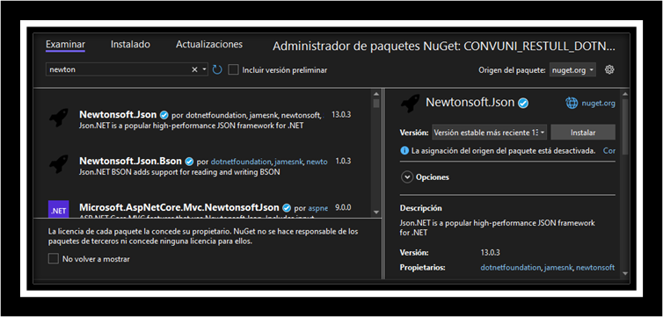
DESARROLLO
Creación del Cliente Escritorio
INTRODUCIÓN
Intalación de paquete NuGet: NewtonSoft.Json
OBJETIVOS
MARCO TEÓRICO
DESCRIPCIÓN DEL TRABAJO
DESARROLLO
CONCLUSIONES
RECOMENDACIONES
BIBLIOGRAFÍA
Notes:
9

Slide 31
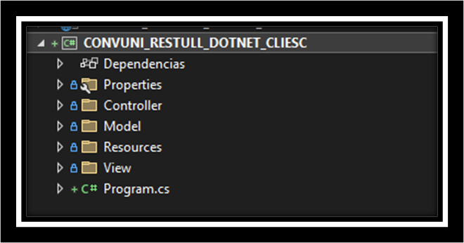
DESARROLLO
Creación del Cliente Escritorio
INTRODUCIÓN
Creación de Arquitectura MVC
OBJETIVOS
MARCO TEÓRICO
DESCRIPCIÓN DEL TRABAJO
DESARROLLO
CONCLUSIONES
RECOMENDACIONES
BIBLIOGRAFÍA
Notes:
9

Slide 32
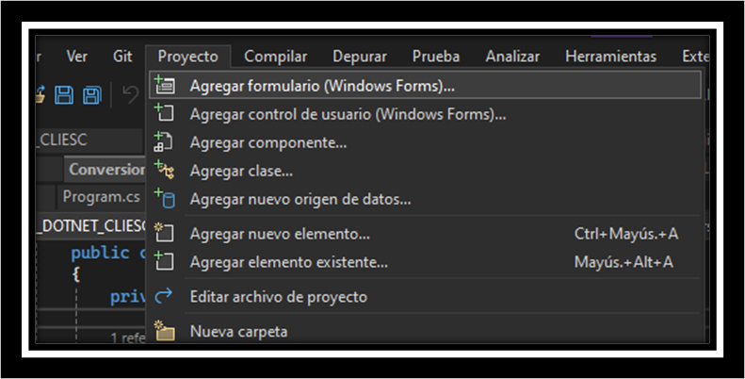
DESARROLLO
Creación del Cliente de Escritorio
INTRODUCIÓN
OBJETIVOS
MARCO TEÓRICO
DESCRIPCIÓN DEL TRABAJO
DESARROLLO
CONCLUSIONES
RECOMENDACIONES
BIBLIOGRAFÍA
Notes:
3

Slide 33
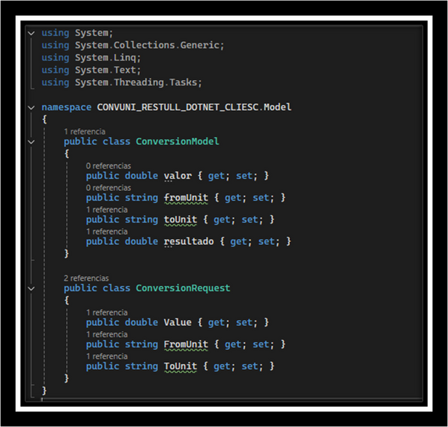
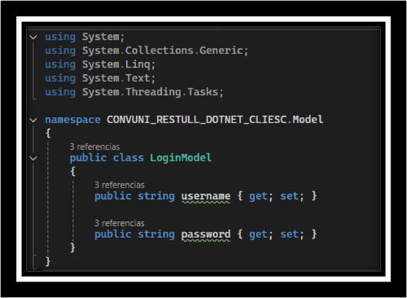
DESARROLLO
Creación del Cliente Escritorio
INTRODUCIÓN
Carpeta Modelo
OBJETIVOS
Los modelos de Login y Conversión son idénticos al cliente de consola
MARCO TEÓRICO
DESCRIPCIÓN DEL TRABAJO
DESARROLLO
CONCLUSIONES
RECOMENDACIONES
BIBLIOGRAFÍA
Notes:
9

Slide 34
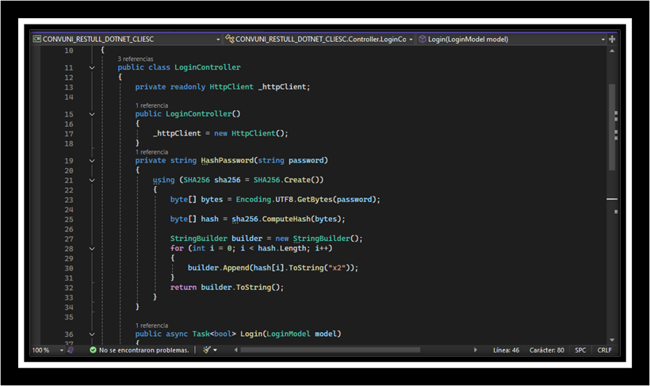
DESARROLLO
Creación del Cliente Escritorio
INTRODUCIÓN
Carpeta Controller
OBJETIVOS
Los controladores de Login y Conversión son idénticos al cliente de consola
MARCO TEÓRICO
DESCRIPCIÓN DEL TRABAJO
DESARROLLO
CONCLUSIONES
RECOMENDACIONES
BIBLIOGRAFÍA
Notes:
9

Slide 35
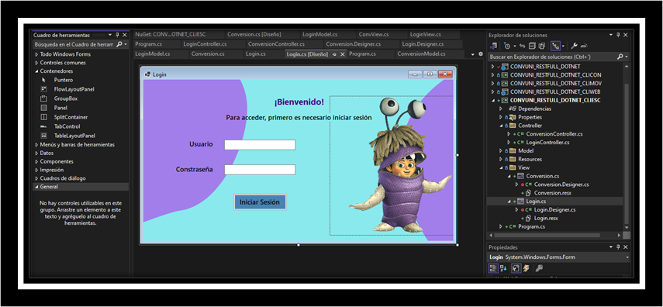
DESARROLLO
Creación del Cliente de Escritorio
INTRODUCIÓN
Vistas del Cliente de Escritorio
OBJETIVOS
MARCO TEÓRICO
DESCRIPCIÓN DEL TRABAJO
DESARROLLO
CONCLUSIONES
RECOMENDACIONES
BIBLIOGRAFÍA
Notes:
3

Slide 36
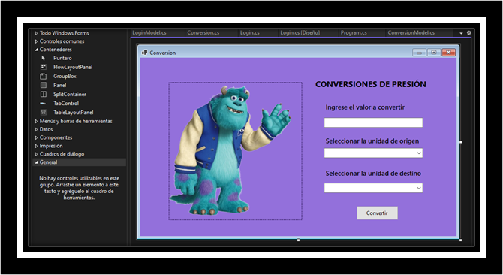
DESARROLLO
Creación del Cliente de Escritorio
INTRODUCIÓN
Vistas del Cliente de Escritorio
OBJETIVOS
MARCO TEÓRICO
DESCRIPCIÓN DEL TRABAJO
DESARROLLO
CONCLUSIONES
RECOMENDACIONES
BIBLIOGRAFÍA
Notes:
3

Slide 37
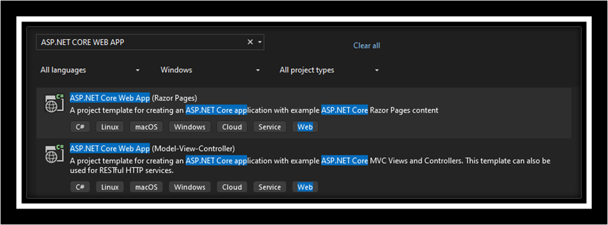
DESARROLLO
Creación del Cliente Web
INTRODUCIÓN
Se crea una aplicación ASP.NET Core Web App
OBJETIVOS
MARCO TEÓRICO
DESCRIPCIÓN DEL TRABAJO
DESARROLLO
CONCLUSIONES
RECOMENDACIONES
BIBLIOGRAFÍA
Notes:
9

Slide 38
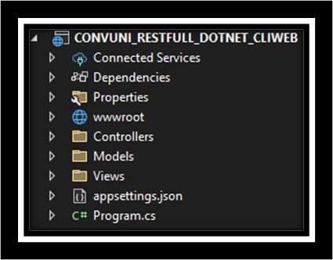
DESARROLLO
Creación del Cliente Web
INTRODUCIÓN
Creación de la Arquitectura MVC
OBJETIVOS
MARCO TEÓRICO
DESCRIPCIÓN DEL TRABAJO
DESARROLLO
CONCLUSIONES
RECOMENDACIONES
BIBLIOGRAFÍA
Notes:
9

Slide 39
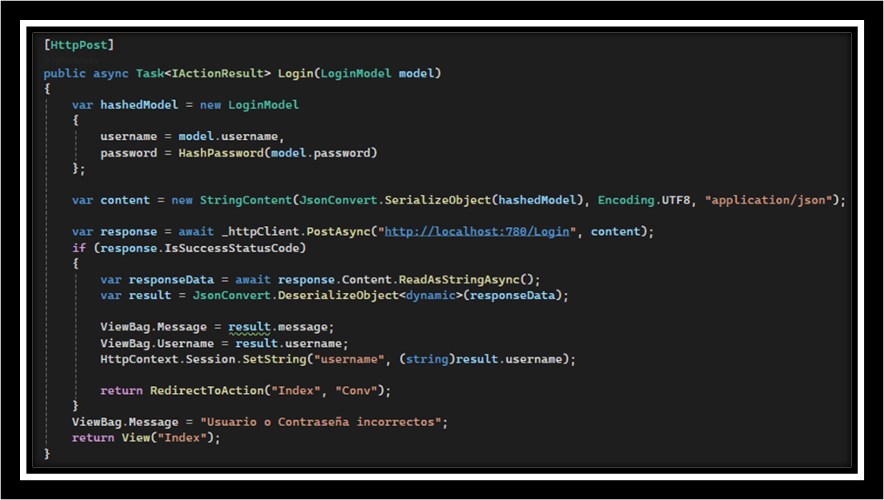
DESARROLLO
Creación del Cliente Web
INTRODUCIÓN
Creación de los Controladores
OBJETIVOS
MARCO TEÓRICO
DESCRIPCIÓN DEL TRABAJO
DESARROLLO
CONCLUSIONES
RECOMENDACIONES
BIBLIOGRAFÍA
Notes:
3

Slide 40
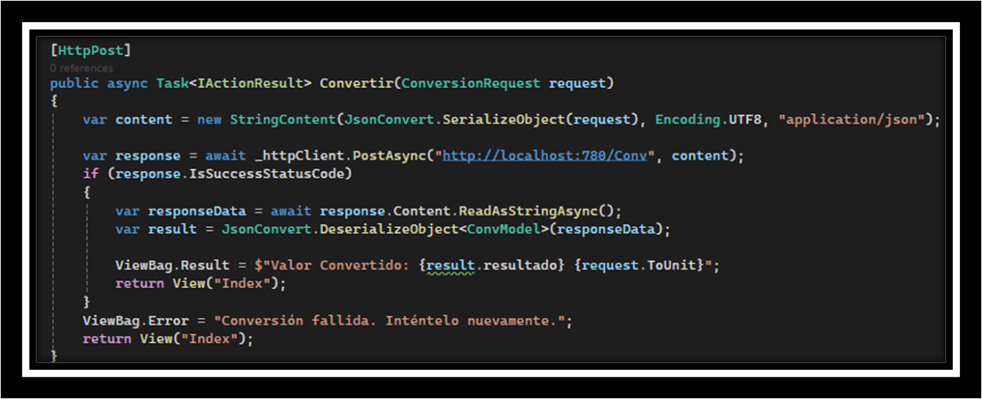
DESARROLLO
Creación del Cliente Web
INTRODUCIÓN
Creación de los Controladores
OBJETIVOS
MARCO TEÓRICO
DESCRIPCIÓN DEL TRABAJO
DESARROLLO
CONCLUSIONES
RECOMENDACIONES
BIBLIOGRAFÍA
Notes:
3

Slide 41
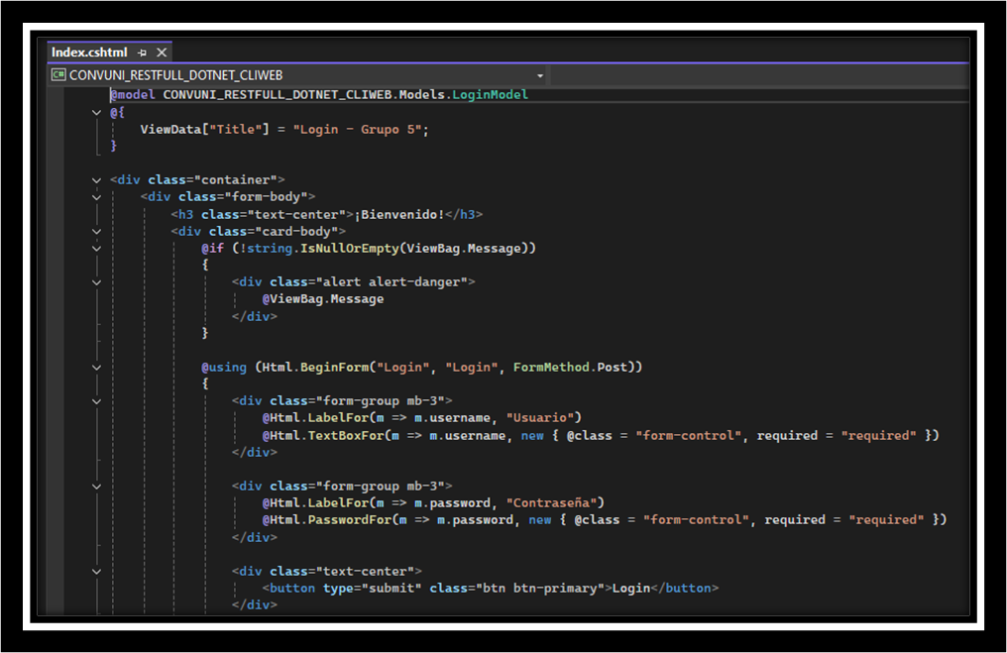
DESARROLLO
Creación del Cliente Web
INTRODUCIÓN
Creación de las vistas
OBJETIVOS
MARCO TEÓRICO
DESCRIPCIÓN DEL TRABAJO
DESARROLLO
CONCLUSIONES
RECOMENDACIONES
BIBLIOGRAFÍA
Notes:
9

Slide 42
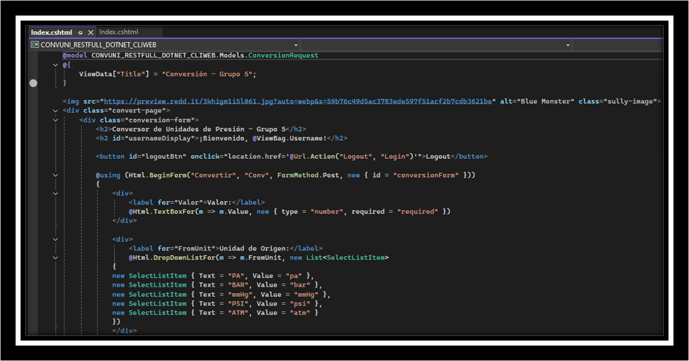
DESARROLLO
Creación del Cliente Web
INTRODUCIÓN
Creación de las vistas
OBJETIVOS
MARCO TEÓRICO
DESCRIPCIÓN DEL TRABAJO
DESARROLLO
CONCLUSIONES
RECOMENDACIONES
BIBLIOGRAFÍA
Notes:
9

Slide 43
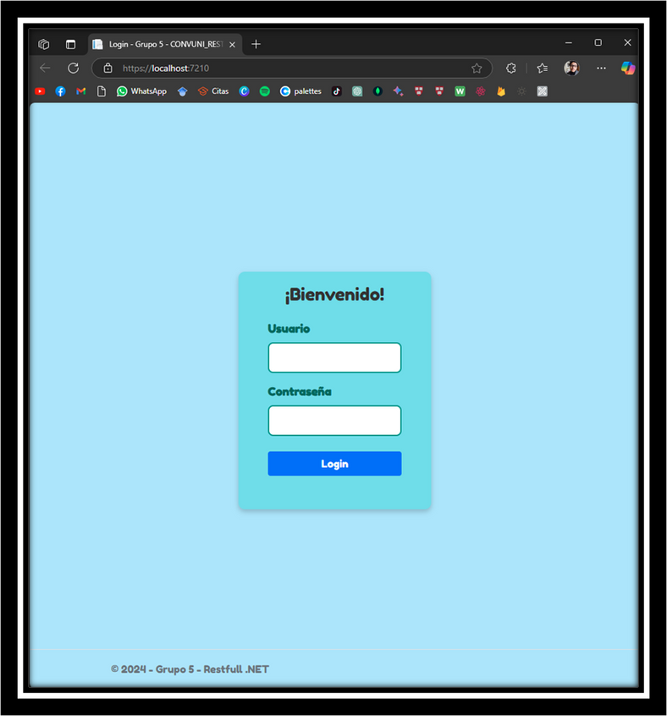
DESARROLLO
Creación del Cliente Web
INTRODUCIÓN
Vistas del Cliente Web
OBJETIVOS
MARCO TEÓRICO
DESCRIPCIÓN DEL TRABAJO
DESARROLLO
CONCLUSIONES
RECOMENDACIONES
BIBLIOGRAFÍA
Notes:
3

Slide 44
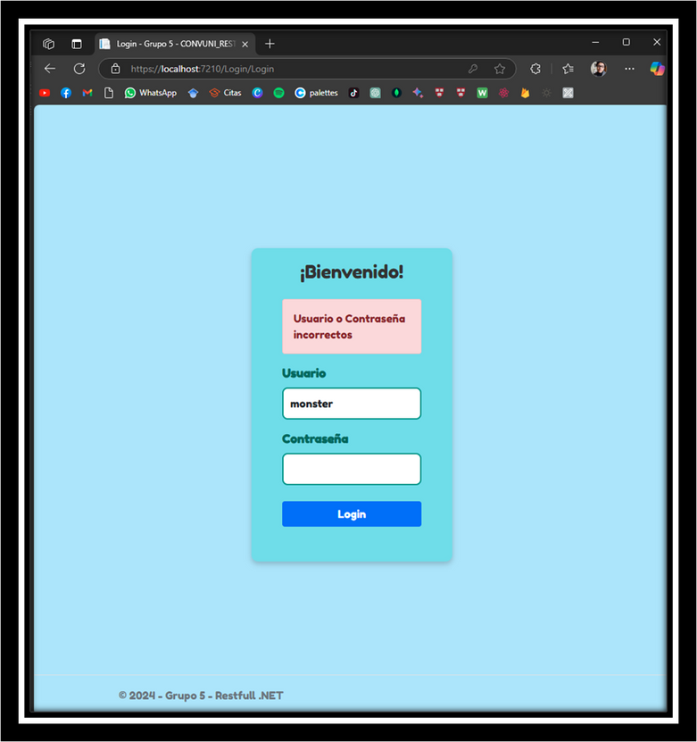
DESARROLLO
Creación del Cliente Web
INTRODUCIÓN
Vistas del Cliente Web
OBJETIVOS
MARCO TEÓRICO
DESCRIPCIÓN DEL TRABAJO
DESARROLLO
CONCLUSIONES
RECOMENDACIONES
BIBLIOGRAFÍA
Notes:
3

Slide 45
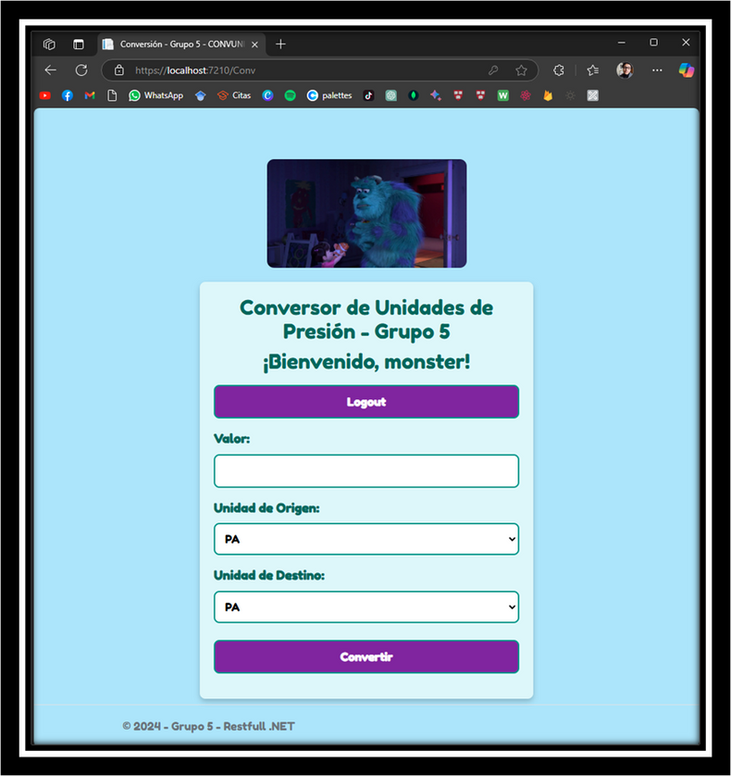
DESARROLLO
Creación del Cliente Web
INTRODUCIÓN
Vistas del Cliente Web
OBJETIVOS
MARCO TEÓRICO
DESCRIPCIÓN DEL TRABAJO
DESARROLLO
CONCLUSIONES
RECOMENDACIONES
BIBLIOGRAFÍA
Notes:
3

Slide 46
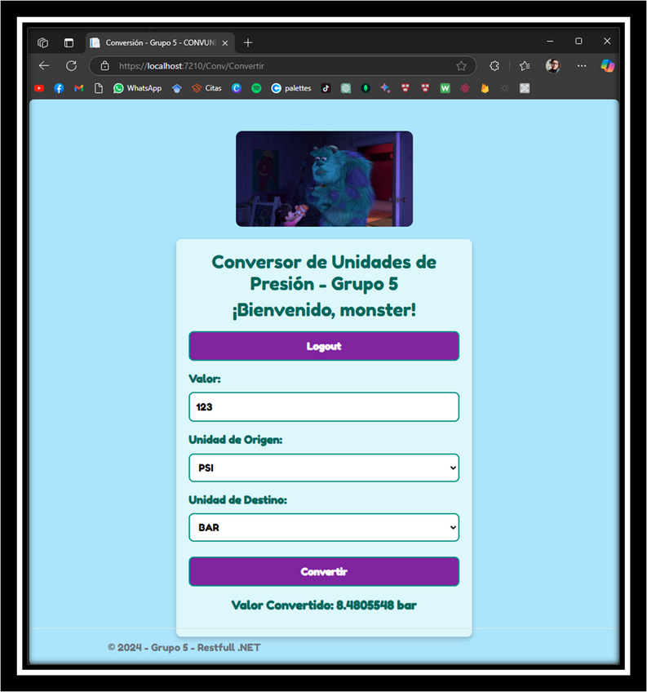
DESARROLLO
Creación del Cliente Web
INTRODUCIÓN
Vistas del Cliente Web
OBJETIVOS
MARCO TEÓRICO
DESCRIPCIÓN DEL TRABAJO
DESARROLLO
CONCLUSIONES
RECOMENDACIONES
BIBLIOGRAFÍA
Notes:
3

Slide 47
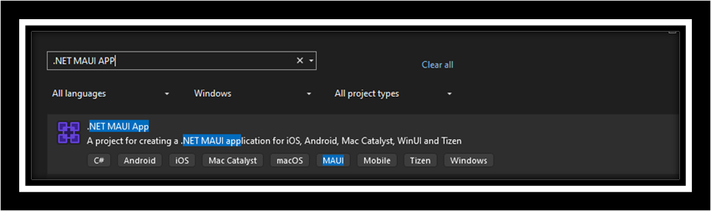
DESARROLLO
Creación del Cliente Móvil
INTRODUCIÓN
Se crea un proyecto móvil .NET MAUI
OBJETIVOS
MARCO TEÓRICO
DESCRIPCIÓN DEL TRABAJO
DESARROLLO
CONCLUSIONES
RECOMENDACIONES
BIBLIOGRAFÍA
Notes:
9

Slide 48
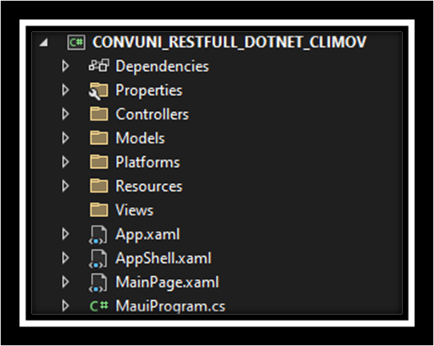
DESARROLLO
Creación del Cliente Móvil
INTRODUCIÓN
Creación de la Arquitectura MVC
OBJETIVOS
MARCO TEÓRICO
DESCRIPCIÓN DEL TRABAJO
DESARROLLO
CONCLUSIONES
RECOMENDACIONES
BIBLIOGRAFÍA
Notes:
9

Slide 49
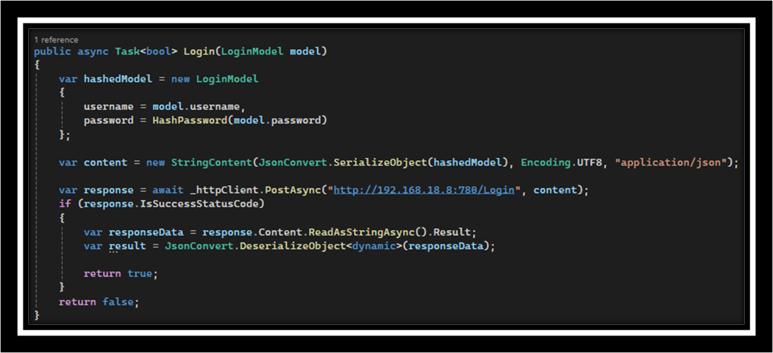
DESARROLLO
Creación del Cliente Móvil
INTRODUCIÓN
Creación de los Controladores
OBJETIVOS
MARCO TEÓRICO
DESCRIPCIÓN DEL TRABAJO
DESARROLLO
CONCLUSIONES
RECOMENDACIONES
BIBLIOGRAFÍA
Notes:
3

Slide 50
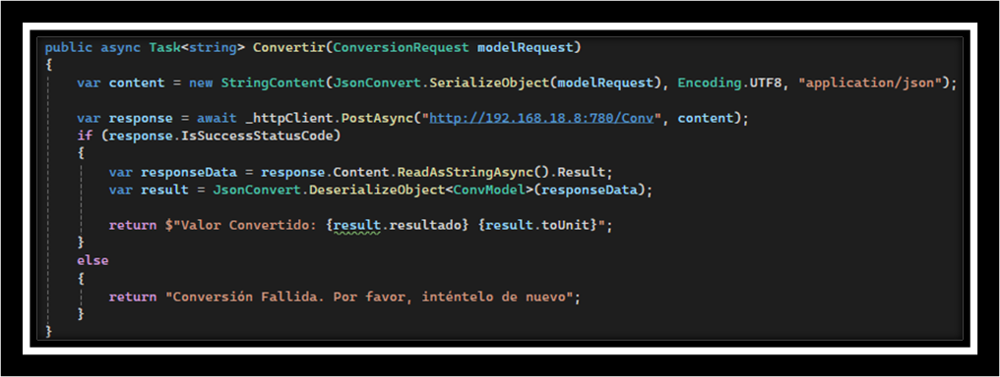
DESARROLLO
Creación del Cliente Móvil
INTRODUCIÓN
Creación de los Controladores
OBJETIVOS
MARCO TEÓRICO
DESCRIPCIÓN DEL TRABAJO
DESARROLLO
CONCLUSIONES
RECOMENDACIONES
BIBLIOGRAFÍA
Notes:
3

Slide 51
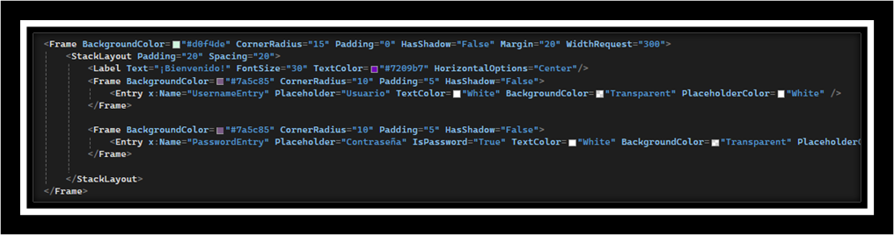
DESARROLLO
Creación del Cliente Móvil
INTRODUCIÓN
Creación de las Vistas
OBJETIVOS
MARCO TEÓRICO
DESCRIPCIÓN DEL TRABAJO
DESARROLLO
CONCLUSIONES
RECOMENDACIONES
BIBLIOGRAFÍA
Notes:
9

Slide 52
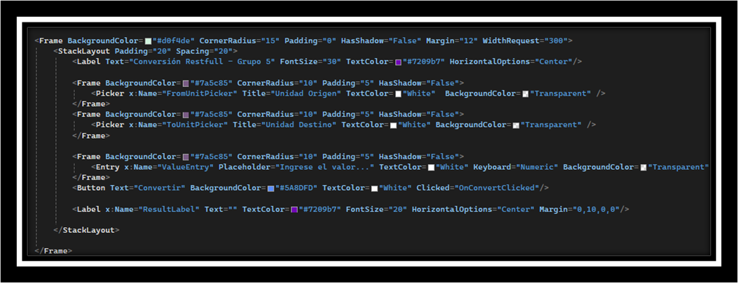
DESARROLLO
Creación del Cliente Móvil
INTRODUCIÓN
Creación de las Vistas
OBJETIVOS
MARCO TEÓRICO
DESCRIPCIÓN DEL TRABAJO
DESARROLLO
CONCLUSIONES
RECOMENDACIONES
BIBLIOGRAFÍA
Notes:
9

Slide 53
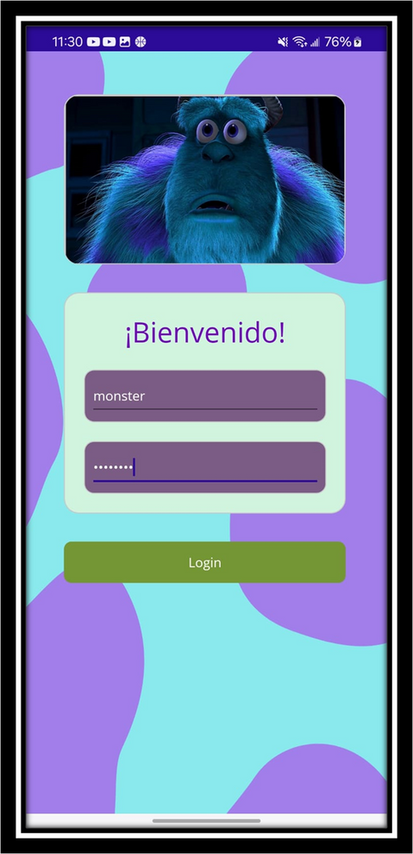
DESARROLLO
Creación del Cliente Móvil
INTRODUCIÓN
Vistas del Cliente Móvil
OBJETIVOS
MARCO TEÓRICO
DESCRIPCIÓN DEL TRABAJO
DESARROLLO
CONCLUSIONES
RECOMENDACIONES
BIBLIOGRAFÍA
Notes:
3

Slide 54

DESARROLLO
Creación del Cliente Móvil
INTRODUCIÓN
Vistas del Cliente Móvil
OBJETIVOS
MARCO TEÓRICO
DESCRIPCIÓN DEL TRABAJO
DESARROLLO
CONCLUSIONES
RECOMENDACIONES
BIBLIOGRAFÍA
Notes:
3

Slide 55

DESARROLLO
Creación del Cliente Móvil
INTRODUCIÓN
Vistas del Cliente Móvil
OBJETIVOS
MARCO TEÓRICO
DESCRIPCIÓN DEL TRABAJO
DESARROLLO
CONCLUSIONES
RECOMENDACIONES
BIBLIOGRAFÍA
Notes:
3

Slide 56

DESARROLLO
Creación del Cliente Móvil
INTRODUCIÓN
Vistas del Cliente Móvil
OBJETIVOS
MARCO TEÓRICO
DESCRIPCIÓN DEL TRABAJO
DESARROLLO
CONCLUSIONES
RECOMENDACIONES
BIBLIOGRAFÍA
Notes:
3

Slide 57

DESARROLLO
Creación del Cliente Móvil
INTRODUCIÓN
Vistas del Cliente Móvil
OBJETIVOS
MARCO TEÓRICO
DESCRIPCIÓN DEL TRABAJO
DESARROLLO
CONCLUSIONES
RECOMENDACIONES
BIBLIOGRAFÍA
Notes:
3

Slide 58
CONCLUSIONES
INTRODUCIÓN
Utilizar .NET para desarrollar el web service RESTful resultó ser una experiencia eficiente y práctica, gracias a sus herramientas integradas, su enfoque estructurado, y el soporte nativo para implementar servicios modernos con estándares REST.
Los cuatro clientes desarrollados (escritorio, consola, móvil y web) pudieron consumir el servicio de manera exitosa, demostrando la versatilidad del web service y su capacidad de adaptarse a diferentes plataformas y tecnologías.
Crear el servicio en .NET fue notablemente más sencillo que hacerlo en Java, ya que .NET proporciona un entorno más amigable y optimizado para la creación de servicios web, reduciendo significativamente el tiempo de desarrollo y la complejidad del proceso.
OBJETIVOS
MARCO TEÓRICO
DESCRIPCIÓN DEL TRABAJO
DESARROLLO
CONCLUSIONES
RECOMENDACIONES
BIBLIOGRAFÍA
Notes:
9

Slide 59
RECOMENDACIONES
INTRODUCIÓN
Dado lo eficiente y sencillo que resultó crear el servicio web RESTful con .NET, se recomienda continuar utilizando esta tecnología para desarrollar servicios similares, explorando otras características avanzadas como autenticación integrada o soporte para GraphQL.
Aprovechar la flexibilidad demostrada por el servicio para ser consumido desde múltiples plataformas y lenguajes, asegurando que futuros desarrollos sigan siendo compatibles con una amplia variedad de clientes.
Considerar realizar un análisis de herramientas disponibles antes de iniciar un proyecto, priorizando tecnologías como .NET que simplifiquen el desarrollo sin sacrificar funcionalidad ni interoperabilidad, especialmente frente a alternativas más complejas como Java en este contexto.
OBJETIVOS
MARCO TEÓRICO
DESCRIPCIÓN DEL TRABAJO
DESARROLLO
CONCLUSIONES
RECOMENDACIONES
BIBLIOGRAFÍA
Notes:
9

Slide 60
BIBLIOGRAFÍA
INTRODUCIÓN
Rick-Anderson. (2024, 19 marzo). Crear API RESTful con ASP.NET Web API - ASP.NET 4.x. Microsoft Learn. https://learn.microsoft.com/es-es/aspnet/web-api/overview/older-versions/build-restful-apis-with-aspnet-web-api
ASP.NET web de APIs | Rest APIs con .NET y C#. (s. f.). Microsoft. https://dotnet.microsoft.com/es-es/apps/aspnet/apis
What is REST?: REST API Tutorial. (2023, 11 diciembre). REST API Tutorial. https://restfulapi.net/
Singh, C. (2023, 2 diciembre). Build a RESTful Web API using .NET 8 - Chandrashekhar Singh - Medium. Medium. https://medium.com/@chandrashekharsingh25/build-a-restful-web-api-with-net-8-44fc93b36618
Mehta, T. (2024, 28 junio). How to build RESTful APIs with ASP.NET Core 8. DEV Community. https://dev.to/wirefuture/how-to-build-restful-apis-with-aspnet-core-8-j5
OBJETIVOS
MARCO TEÓRICO
DESCRIPCIÓN DEL TRABAJO
DESARROLLO
CONCLUSIONES
RECOMENDACIONES
BIBLIOGRAFÍA
Notes:
9

